Slide 1


I’M FINE THANKYOU
AND YOU?
국내 및 중국 기상데이터와 사회경제 지표를 활용하여
국내 5개 지역의 미세먼지 농도 예측하기
2024.06.14

Slide 2
개요
1
팀 소개
6
분석 결과 공유
2
프로젝트 소개
7
미세먼지 / 초미세먼지 예측
3
8
사용한 협업 툴
데이터 소개
4
데이터 전처리 기법
9
TROUBLE SHOOTING
5
10
아쉬운 점 및 발전 방향
서비스구조 및 모델 소개

Slide 3
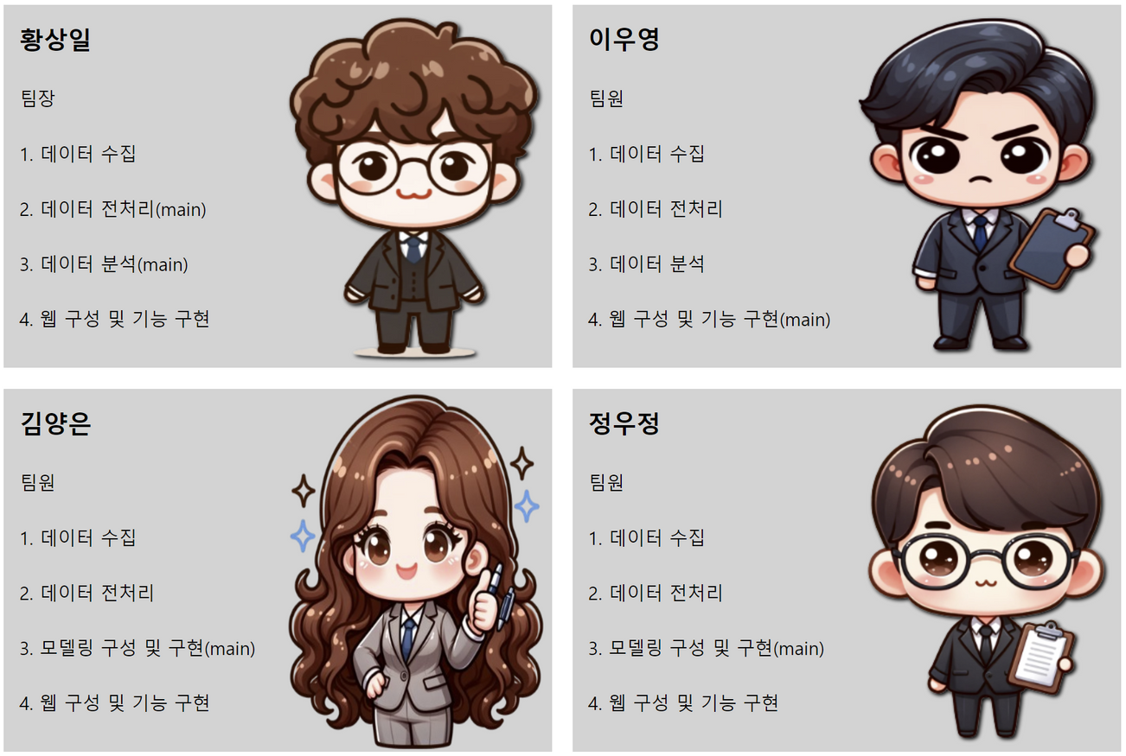
1
팀 소개

Slide 4
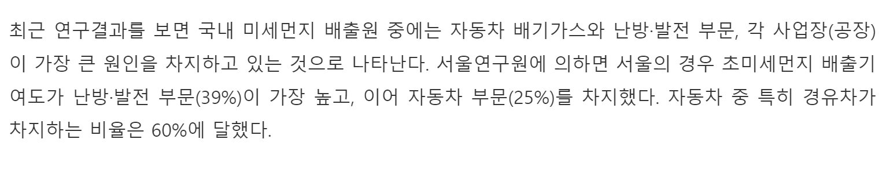
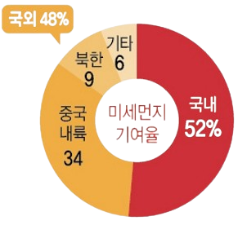
2
프로젝트 소개
기사출처: https://www.daenews.co.kr/13201
기사 및 논문들에 의하면 미세먼지는 자연적인 요인뿐 아니라 사회, 경제적인 인위적인 요인에 의해서도 발생한다.
분석을 통하여 어떤 인위적인 요인이 크게 영향을 미치는지 파악한다.
미세먼지 발생시키는 요인들을 이용하여 미세먼지 예측을 하면 더 좋은 성능을 낼 수 있을 것이다.

Slide 5
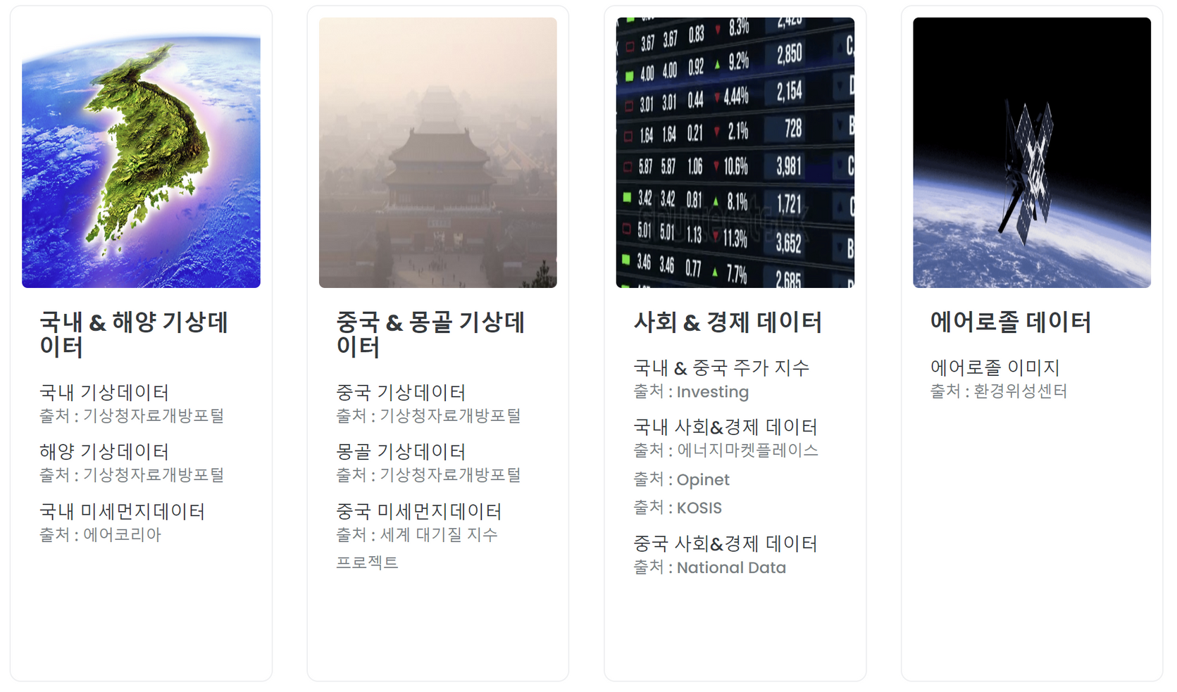
3
데이터 소개

Slide 6
4
주로 사용한 전처리 기법
1
선형 보간법
두 점 사이의 직선을 그려 그 선을 따라 중간 값을 찾는 방법
값이 연속적이고 선형적인 경향이 있을 때 효과적임
시계열 데이터의 특성이 비교적 선형적이거나 단기간의 변동이 크지 않을 때 잘 동작할 수 있음
2
KNN 보간법
주위의 K개의 가장 가까운 이웃 값을 찾아 평균내거나 가중 평균을 계산하여 값을 채우는 방법
시계열 데이터에서 특정 주기나 패턴이 반복되는 경우 효과적임
데이터의 특정 구간에서 비선형적이거나 비정상적인 변동이 있을 때 더 잘 동작할 수 있음

Slide 7
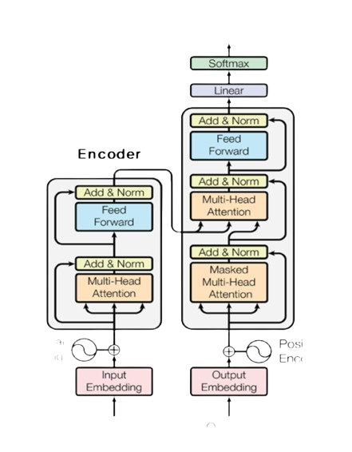



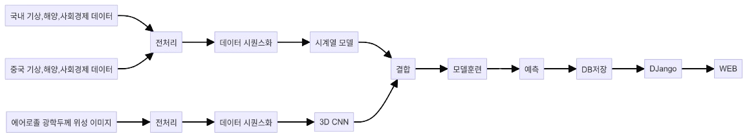
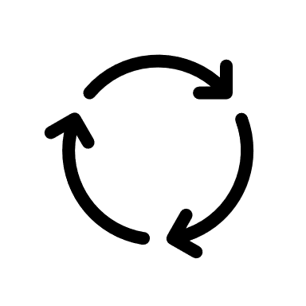





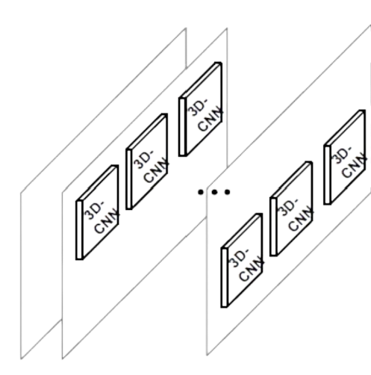
5
프로젝트 구조

Slide 8
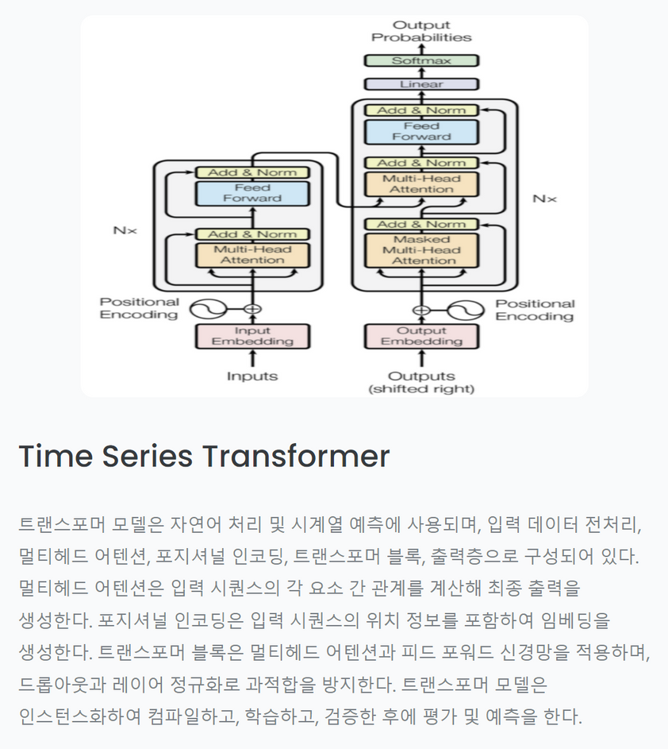
5-1
모델 소개 - 시계열트랜스포머

Slide 9
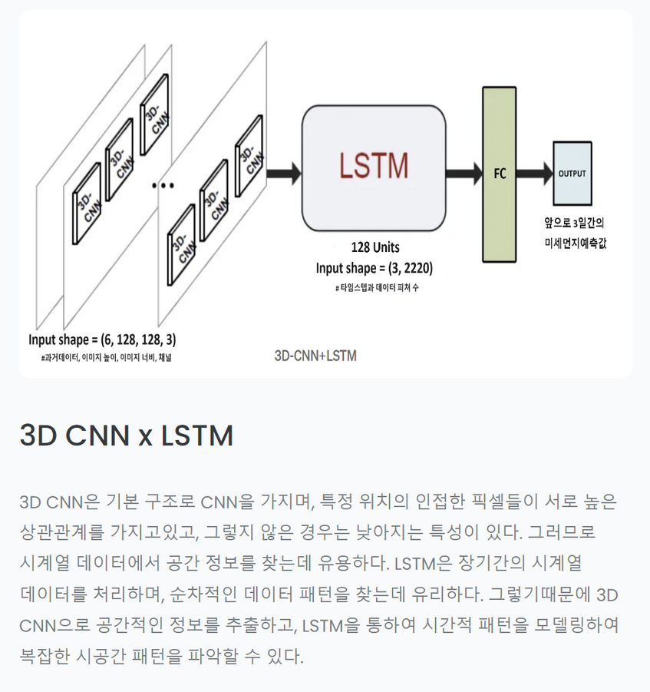
5-2
모델 소개 - 3D CNN x LSTM

Slide 10
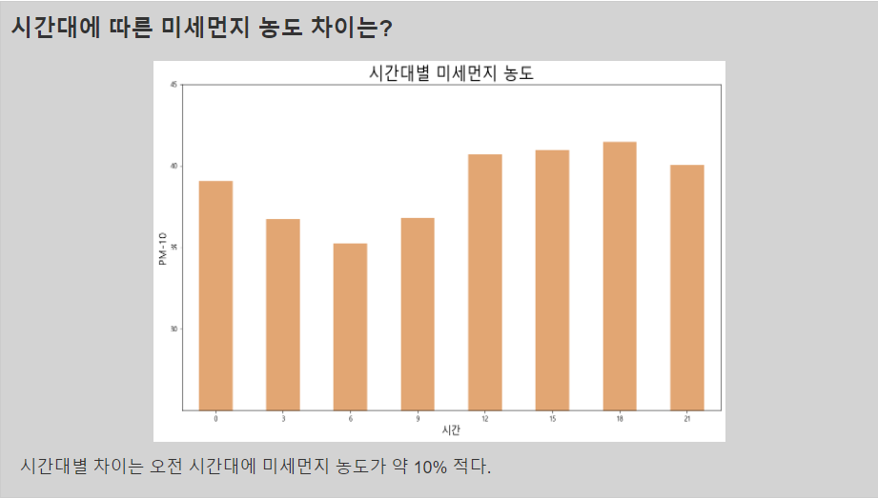
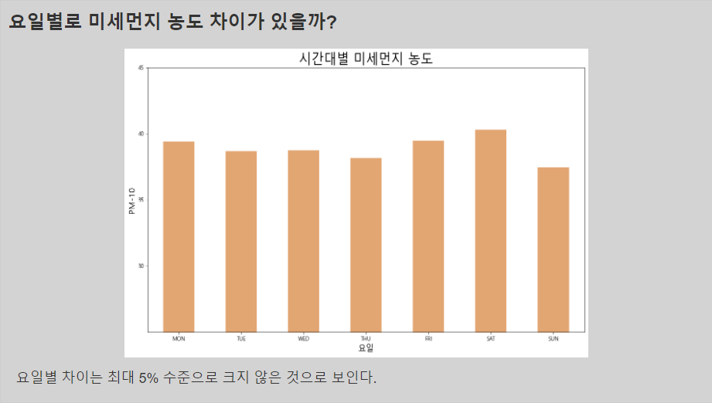
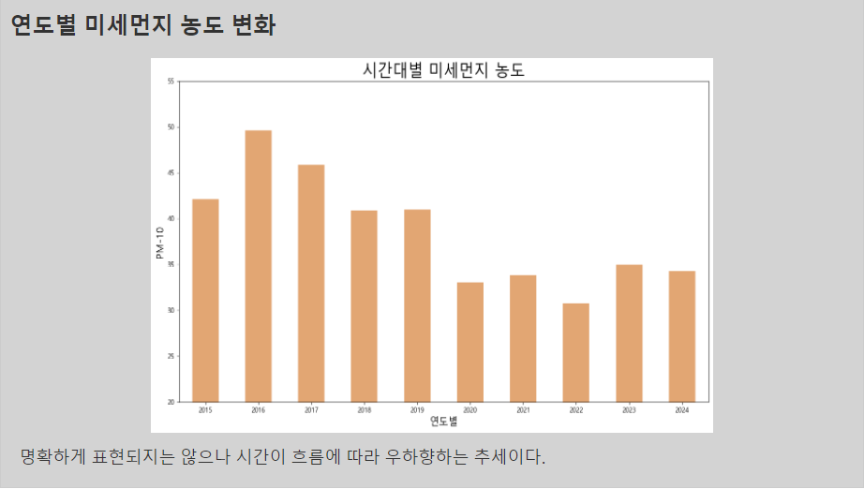
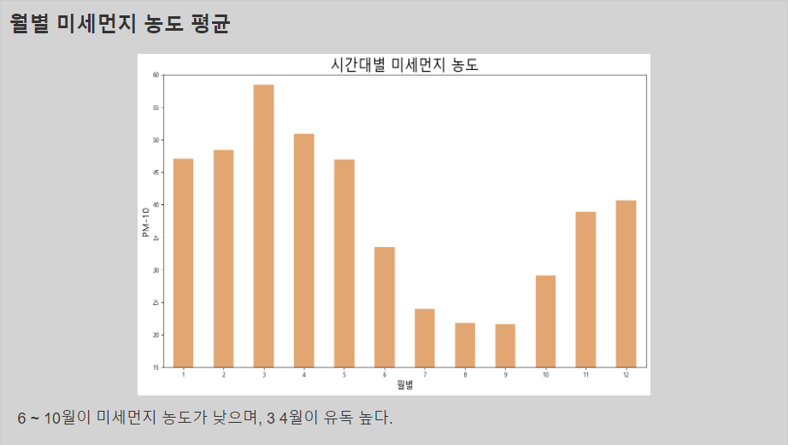
6-1
분석 결과 공유 - 미세먼지

Slide 11
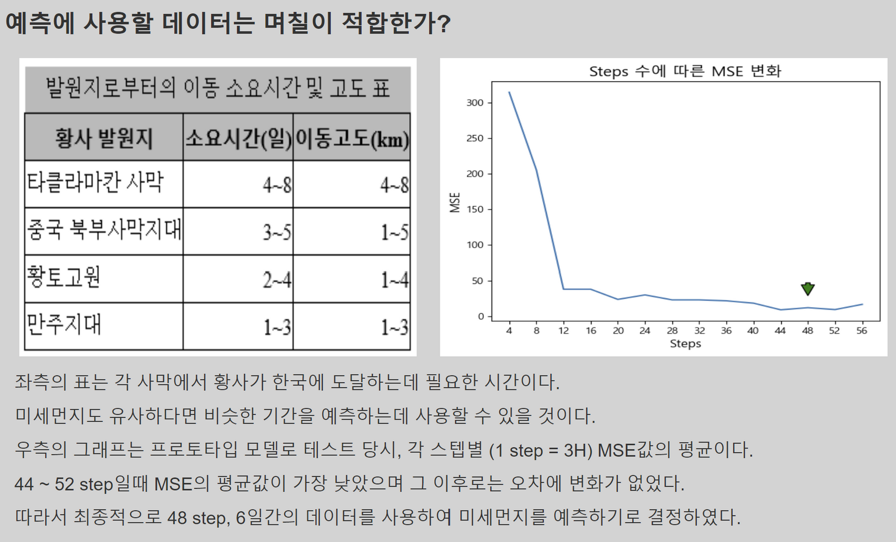
6-2
분석 결과 공유 - 기상

Slide 12
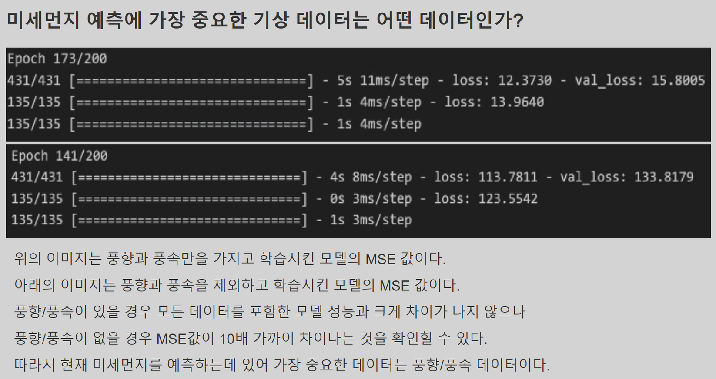
6-2
분석 결과 공유 - 기상

Slide 13
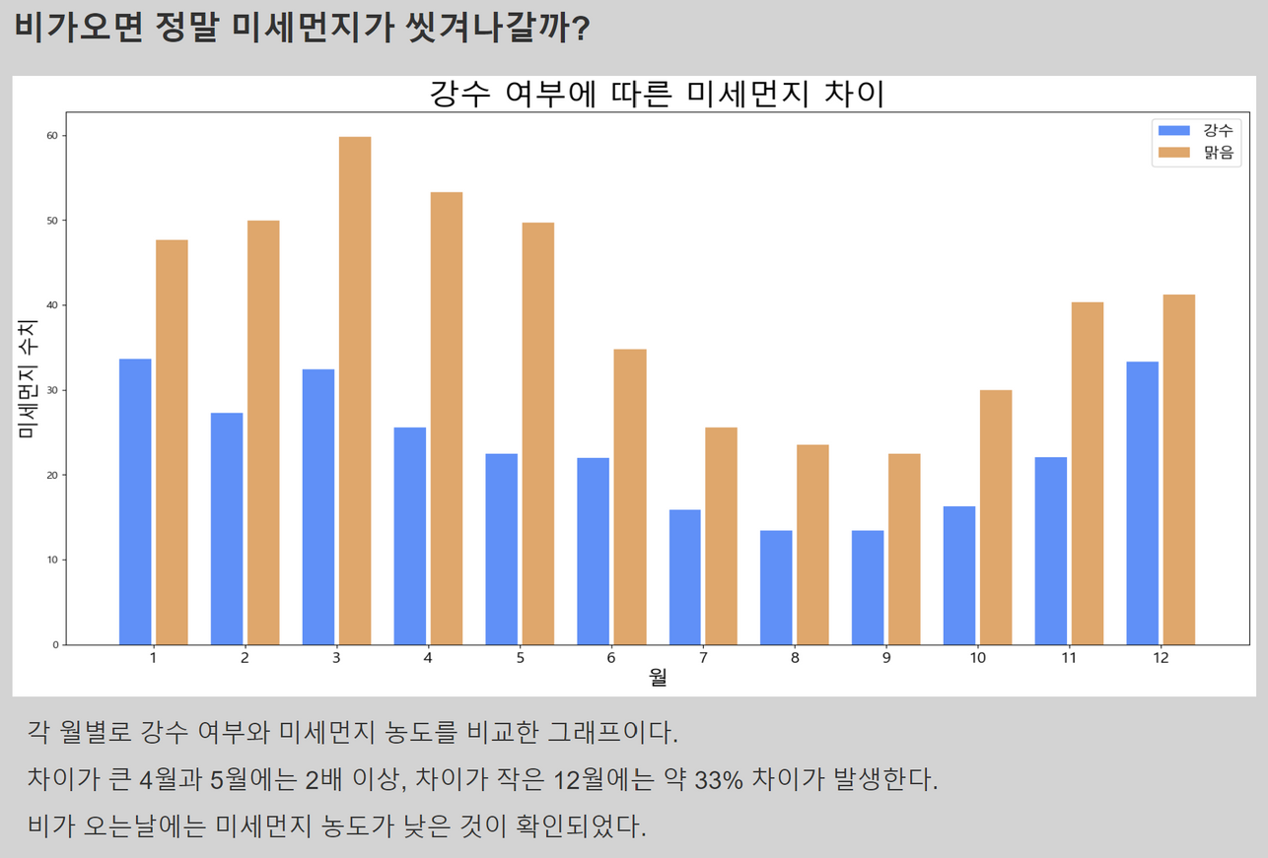
6-2
분석 결과 공유 - 기상

Slide 14
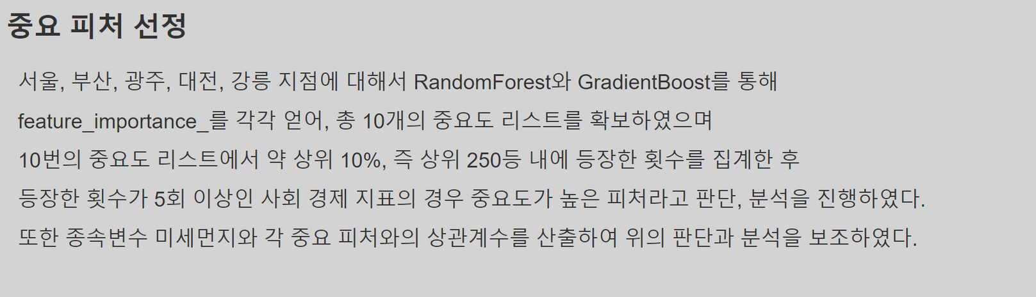
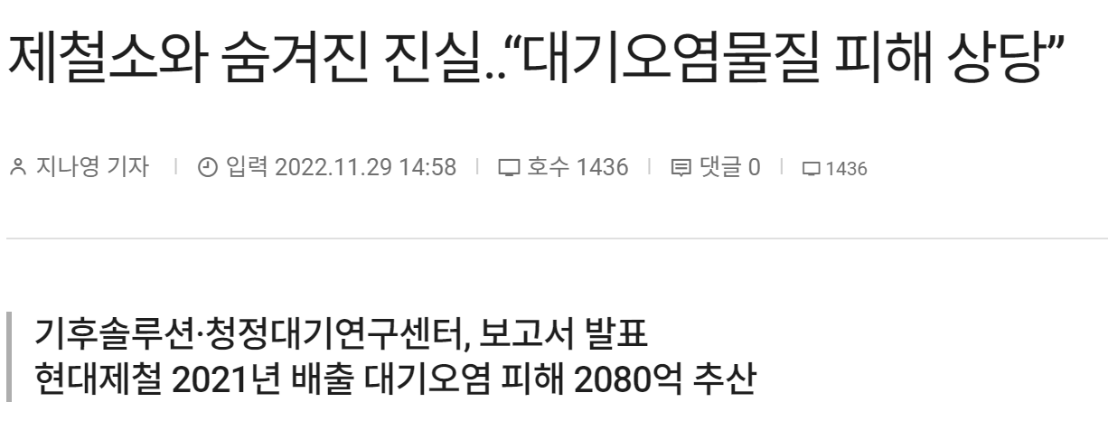
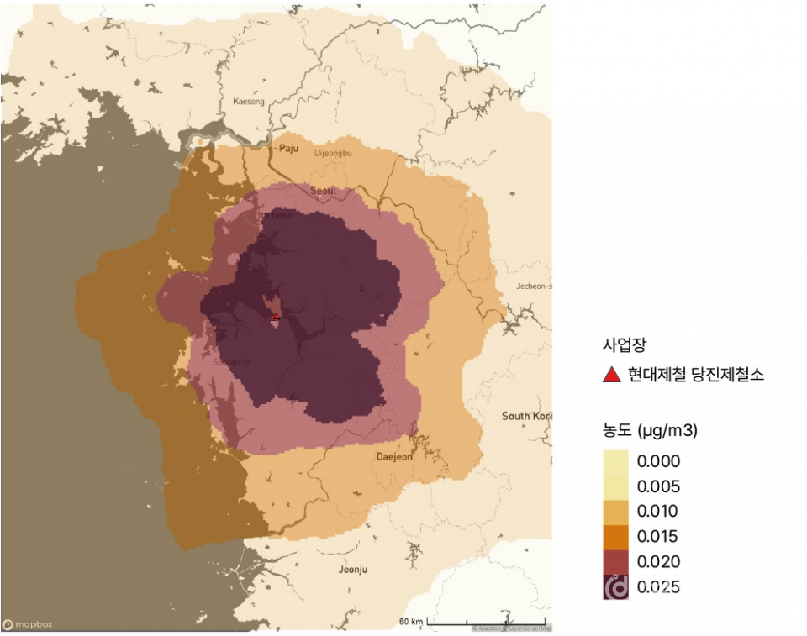
6-3
분석 결과 공유 - 사회&경제
기사출처: https://www.idjnews.kr/news/articleView.html?idxno=137144

Slide 15
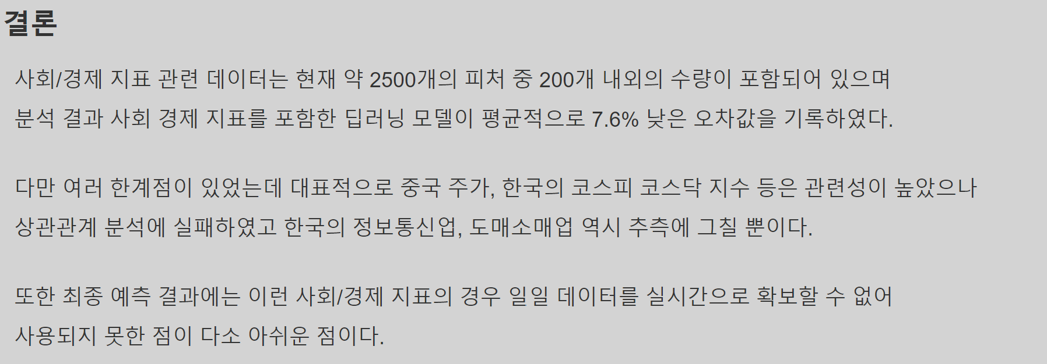
6-3
분석 결과 공유 - 사회&경제

Slide 16
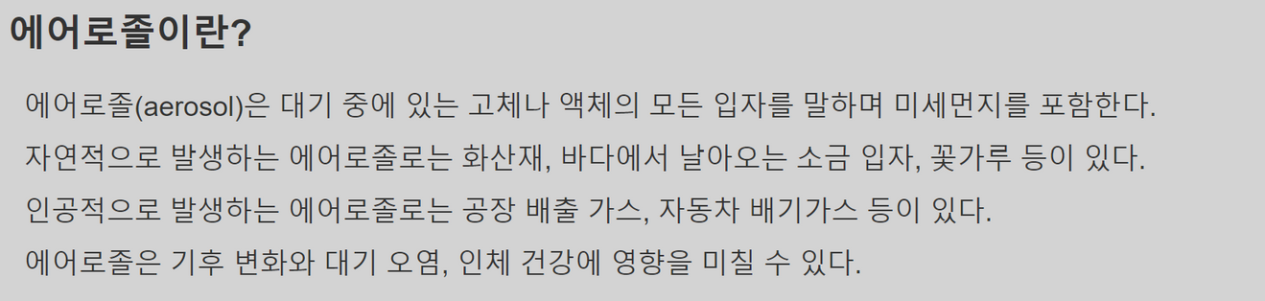
6-4
분석 결과 공유 - 에어로졸광학두께

Slide 17
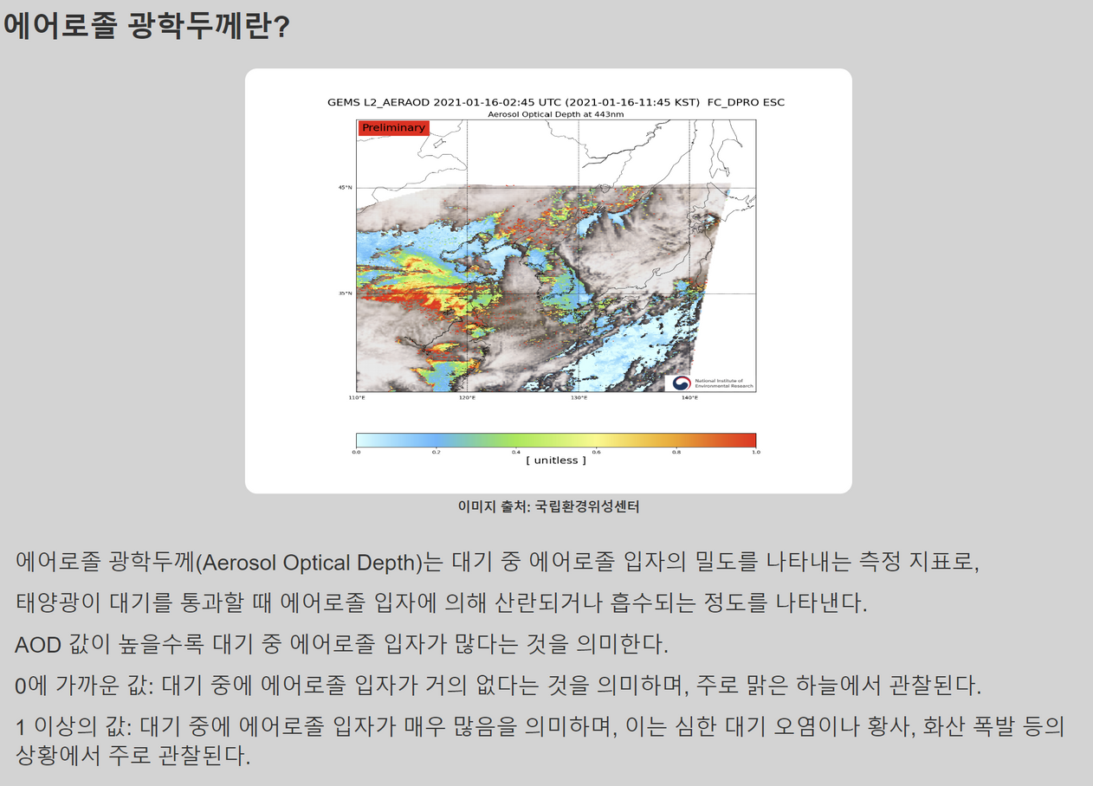
6-4
분석 결과 공유 - 에어로졸광학두께

Slide 18
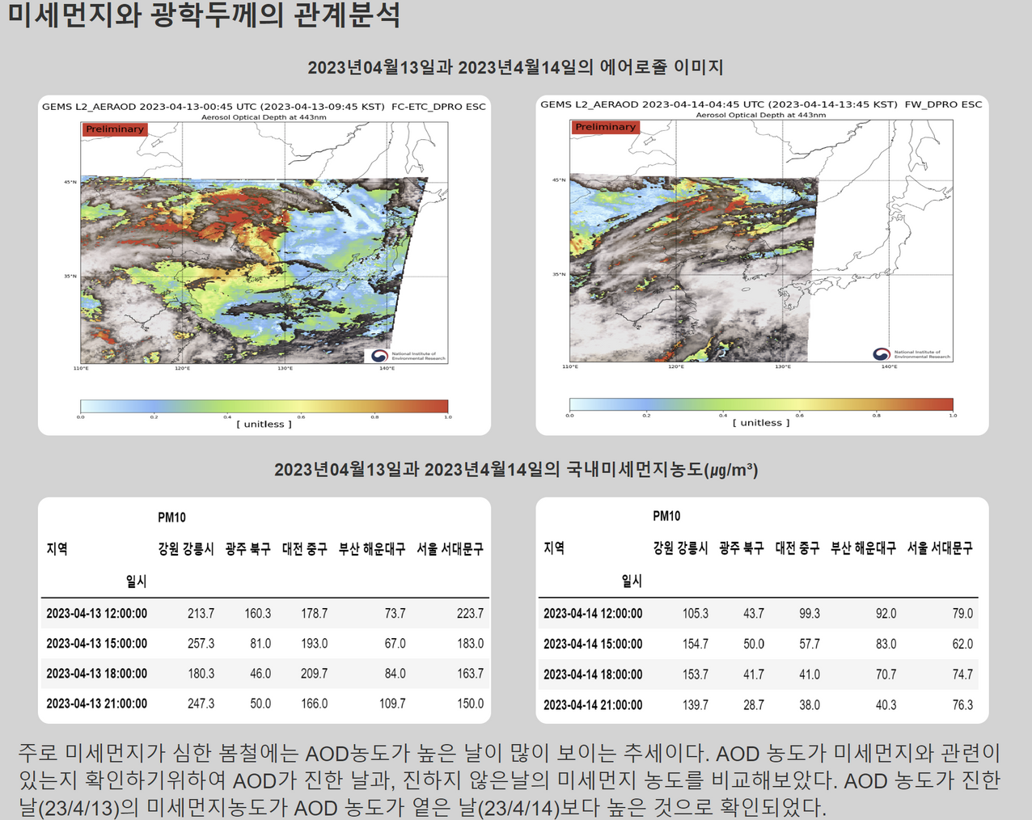
6-4
분석 결과 공유 - 에어로졸광학두께

Slide 19
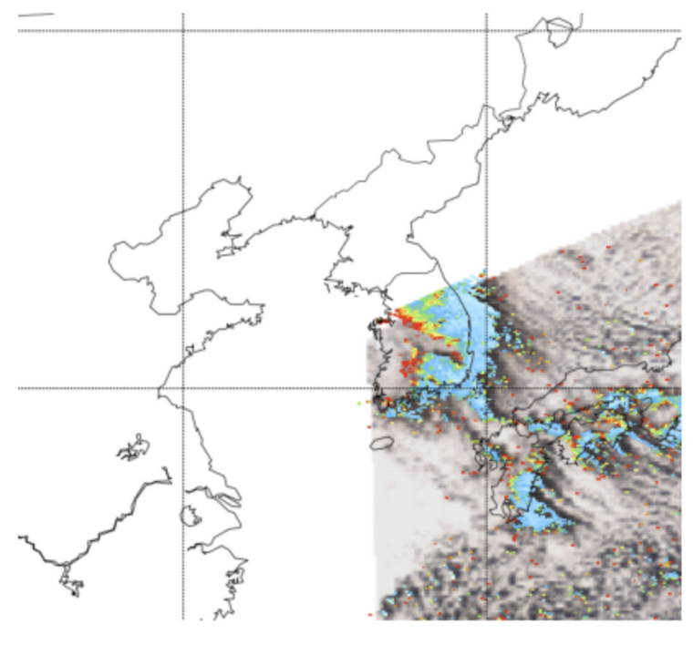
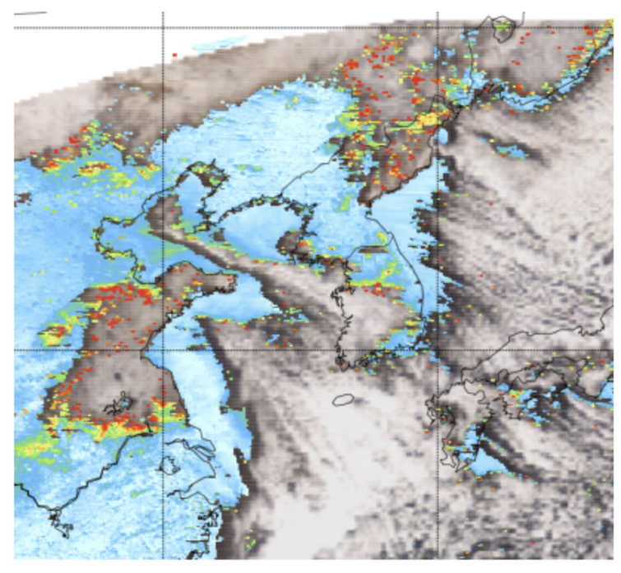

6-4
전처리 기법 - 이미지보간
01시 45분에 결측인 이미지들이 몇 개 있었기 때문에 선형보간법으로 처리함
결측
00시 45분
01시 45분
02시 45분

Slide 20
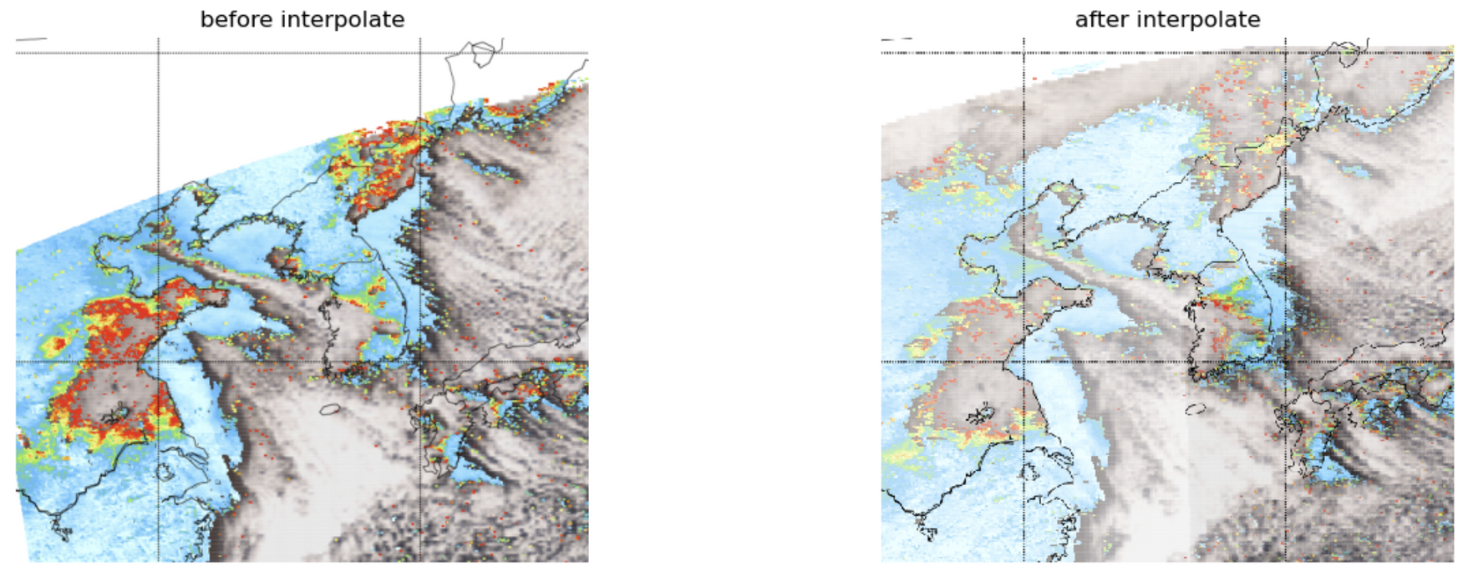
6-4
전처리 기법 - 이미지보간
실제 01시 45분 이미지
00시 45분과 02시 45분 이미지를
이용하여 보간처리된 01시 45분 이미지

Slide 21
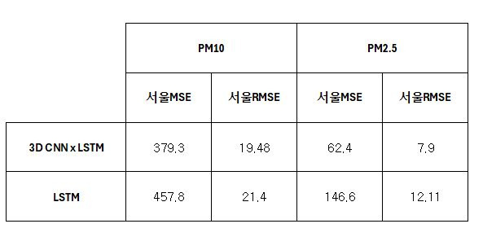
6-4
에어로졸 이미지를 사용한 예측 모델 성능
사용한모델 : 3D CNN x LSTM
기상데이터 & 에어로졸 이미지
기상데이터
에어로졸 이미지 사용시 성능이 더 좋은 것으로 나타남
하지만 위성이미지가 하루에 3장씩만 있어서 정밀한 예측에 어려움이 있음

Slide 22
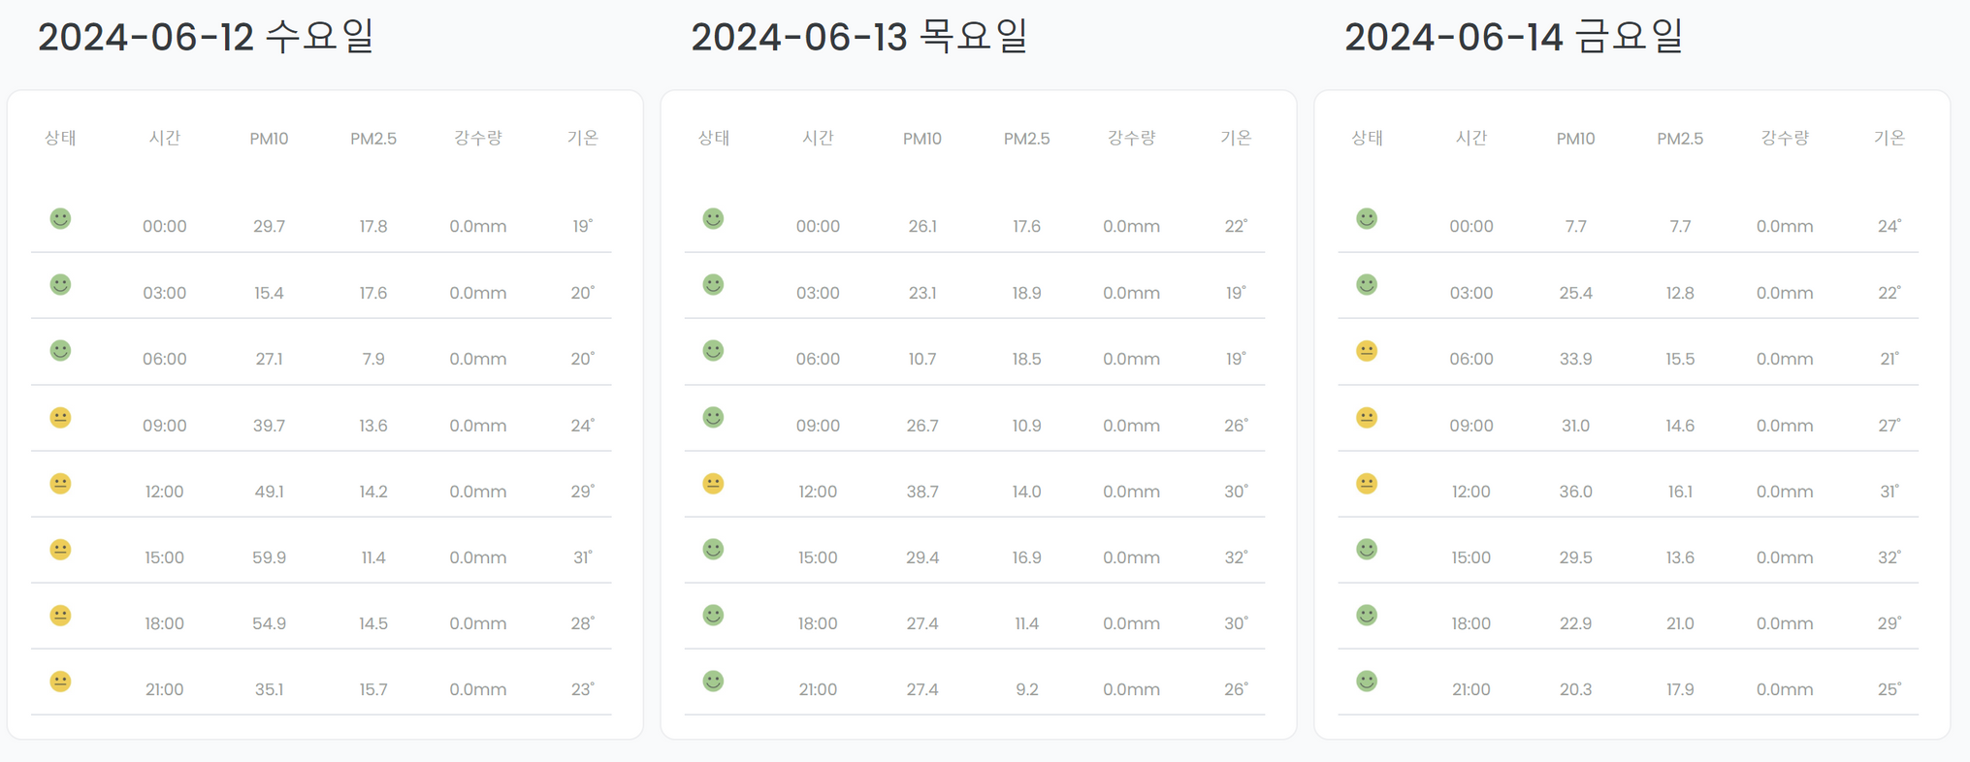
7-1
미세먼지 / 초미세먼지 예측
6월 6일 ~ 6월 11일 데이터를 기반으로 예측한 미세먼지 농도
사용한 모델 : 시계열 트랜스포머

Slide 23
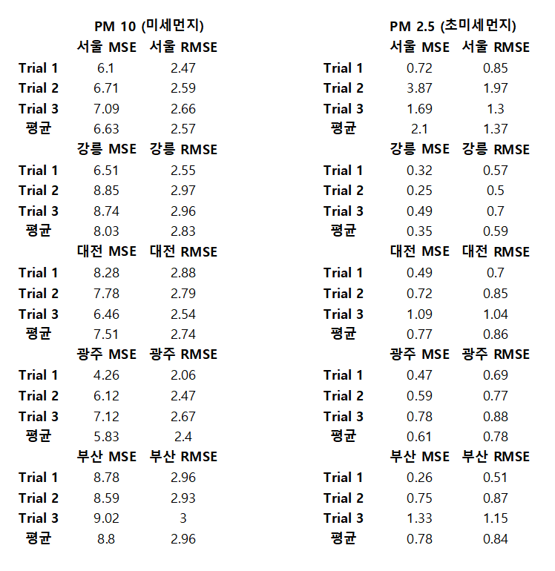
7-2
미세먼지 / 초미세먼지 예측 모델 성능
사용한모델 : 시계열 트랜스포머

Slide 24
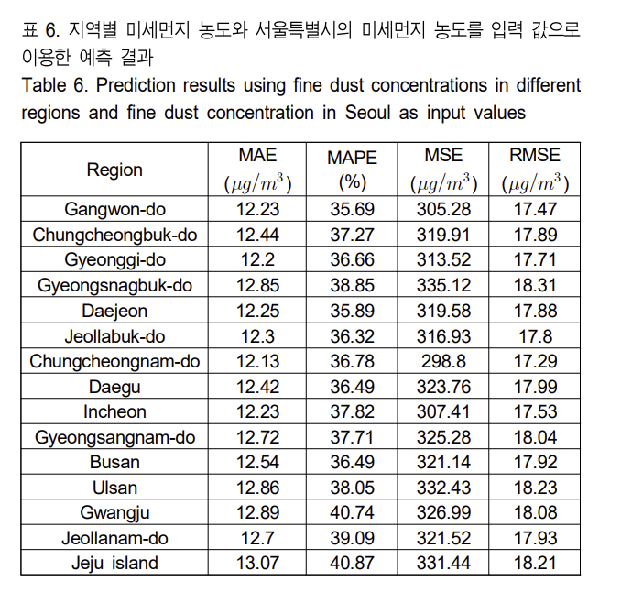
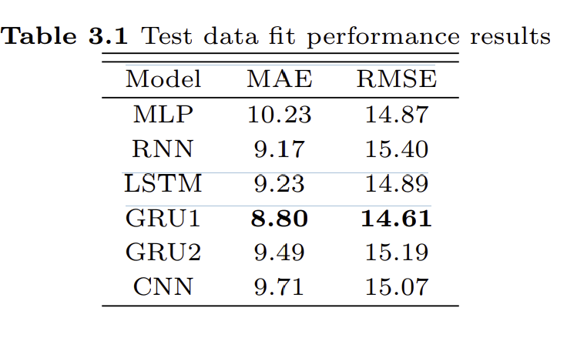
7-3
선행연구와의 차별점
논문1 에서 informer 트랜스포머로 구현한 결과
논문2 에서 구현한 모델들
참고논문: 머신러닝을 이용한 미세먼지 예측 연구(2023)
참고논문: 기상 및 미세먼지 정보를 활용한
서울시의 미세먼지 농도 조기 예측(2023)

Slide 25
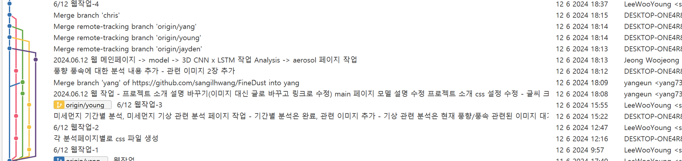
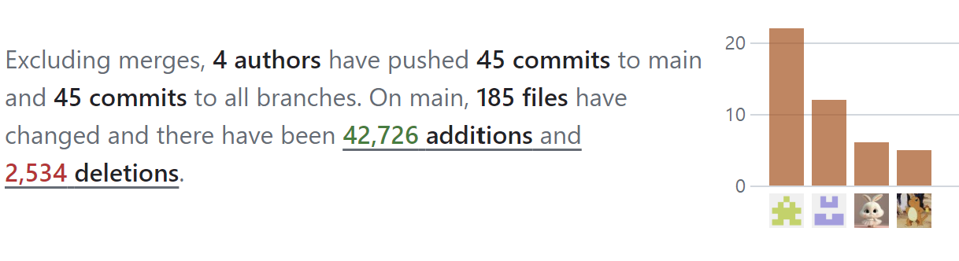
8
사용한 협업 툴
GIT

Slide 26
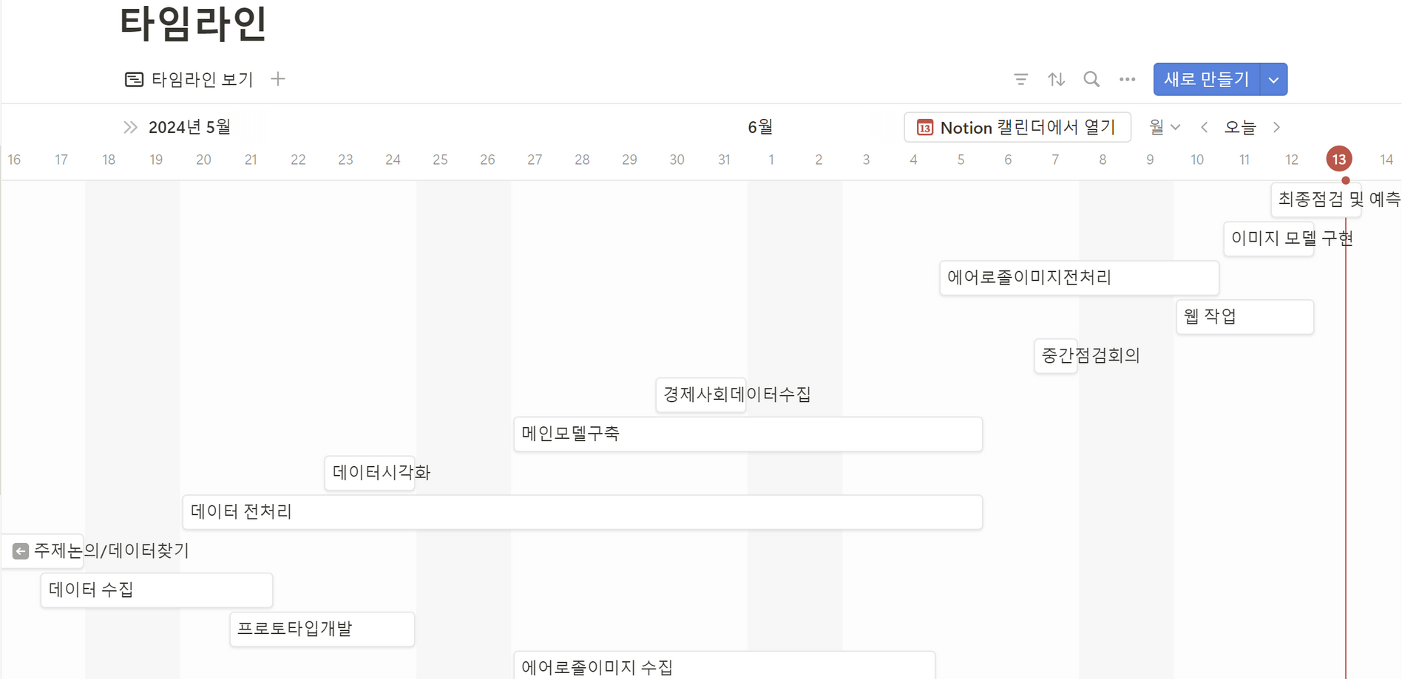
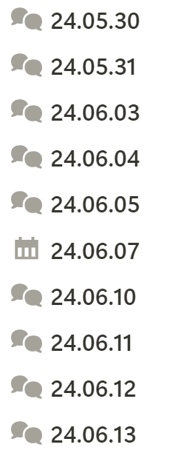
8
사용한 협업 툴
Notion

Slide 27
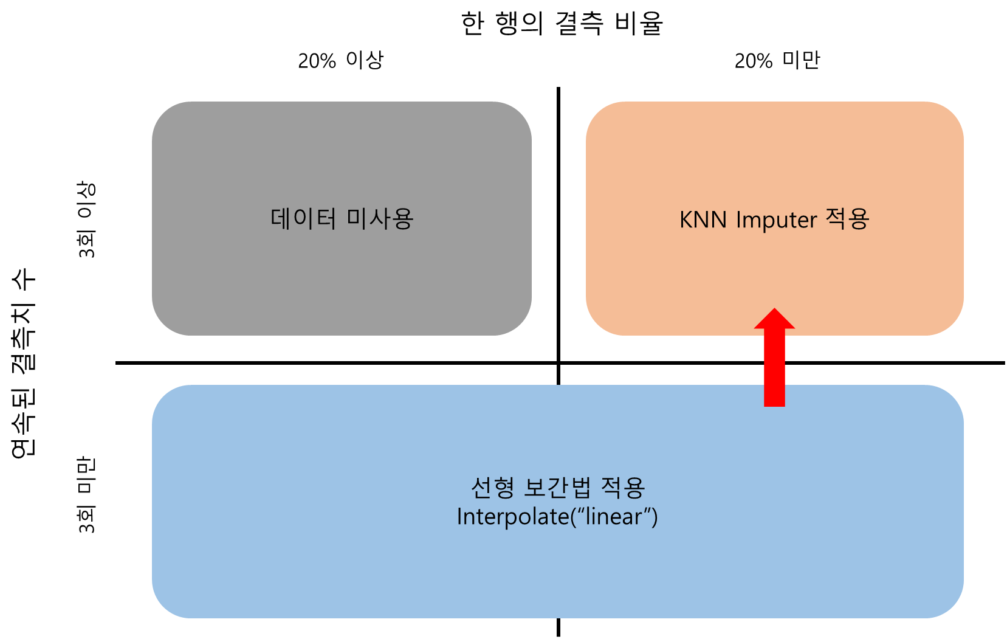
9
Trouble Shooting – 결측치 전처리
1
기상 데이터가 결측치를 다수 포함하고 있어 이를 어떻게 처리할지 논의를 하였음
2
선형보간법과 KNN Imputer를 사용하는 방안이 제시됨
3
각각 기법의 원리와 장단점을 파악한 후 결측치가 연속된 횟수가 적을 경우 선형보간법을, 한 행의 결측 비율이 적을 경우 KNN Imputer를 적용하기로 결정
4
데이터 특성상 동일 지점과의 선형 관계가 다른 지점과의 관계보다 중요하다고 판단하여 선형 보간법을 우선 적용하고 이후 KNN Imputer를 적용하기로 결정

Slide 28
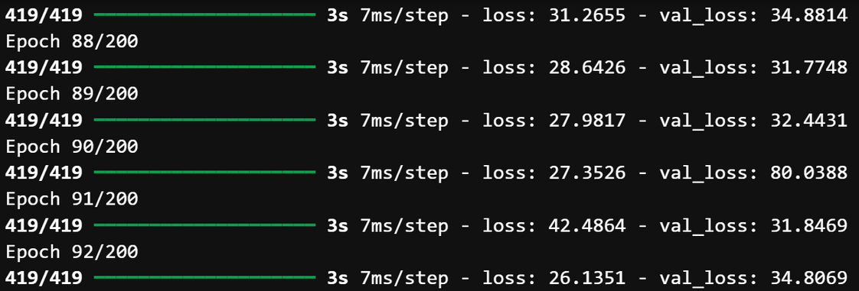
9
Trouble Shooting - 예측 불안정 이슈
1
2
3
4
사회경제데이터를
포함한 뒤
모델학습이
불안정해짐
feature importance를
사용하여 중요한
피쳐들만 남김
불필요한 피쳐들이
많이 섞여있어서
불안정하다고 판단
모델학습이
안정적으로 변함

Slide 29
10
아쉬운점 및 개선 방향
1
시간단위의 에어로졸 이미지가 있다면 예측 성능이 향상될 가능성이 있음.
2
실시간 데이터를 구해서 예측을 위한 전처리 과정이 많이 복잡하고 까다로운편.
이부분을 위하여 함수를 미리 구현하는식의 대책을 세우면 더 빠르고 정밀한 예측이 가능할 수 있음.
3
미세먼지 예측에 제일 중요한 피쳐는 풍향, 풍속이란 것을 알아낼 수 있었음.
하지만 해면기압, 지면기온과 기압변화량등 불필요할법한 피쳐들을 제외하고 시도해보면 좋을듯함

Slide 30
Q & A

Slide 31
감사합니다
Thank You

